Slide 1

Sprint retrospective & Sprint planning
Notes:
Als u de afbeelding op deze dia wilt wijzigen, selecteert u de afbeelding en verwijdert u deze. Klik vervolgens op het pictogram Afbeelding in de tijdelijke aanduiding om uw eigen afbeelding in te voegen.

Slide 2
Vlog: stand van zaken (op einde sprint )
Maak een vlog van maximaal enkele minuten
Maak filmpje met je telefoon met gesproken uitleg/toelichting (je hoeft niet zelf in beeld, maar dat mag natuurlijk wel)
Laat kort en duidelijk de status van (verschillende onderdelen van) jullie project zien
Praat er wat uitleg/toelichting bij
Halve producten, tijdelijk demo’s e.d. zijn allemaal nuttige info om te laten zien. We begrijpen dat het allemaal “under construction” is.
Doel:
Efficiënt inzicht geven in jullie voortgang
Dwingt jezelf om te zien waar je staat en wat er de volgende sprint moet gebeuren.

Slide 3
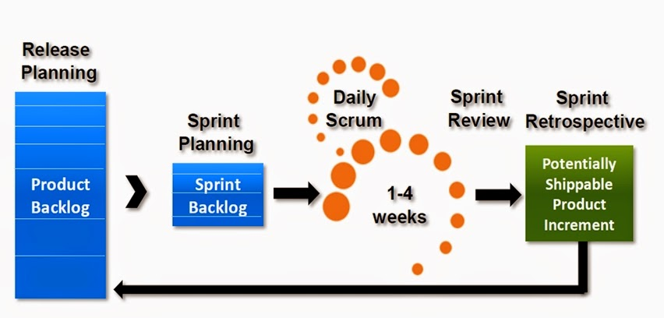
Reminder Agile cyclus

Slide 4
Sprint retrospective
Terugblik op afgelopen sprint met hele groep:
Zijn we op de goede weg?
Heeft iedereen zinvol bijgedragen?
Liepen we tegen problemen aan?
Was de geselecteerde hoeveelheid werk goed?
Wat zijn verbeterpunten voor de volgende sprint?

Slide 5
“Opruimen” scrum bord na een sprint
Maak eerst snapshot van huidige toestand scrumbord (einde sprint)
Sla deze op en lever deze later in met de rest van het project
Verplaats alles van “Done” naar “Archief” (Klaar, joepie! ☺)
Verplaats alles van “Doing” even terug naar “Todo”

Slide 6
Nieuwe sprint planning
Kijk nog eens kritisch naar product backlog:
Mist er wat?
Moet er wat geschrapt?
Staat belangrijkste nog bovenaan?
Selecteer nieuwe taken voor volgende sprint en zet in “Todo”
Dat mogen overgebleven taken van vorige sprint zijn, maar dat hoeft niet
Werk eventuele User stories eerst uit tot haalbare taken
Sla weer snapshot van bord (start sprint) op

Slide 7
Sprinten maar!

